Slide 1
IX Congreso Internacional sobre Desastres
“POR UN MUNDO MÁS SEGURO”
Palacio de Convenciones de La Habana, CUBA
16 al 20 de Junio del 2014
“Ciudades Resilientes y la
Construcción de una Política Pública"
Dr. Sergio Puente
El Colegio de México A. C.

Slide 2
Objetivos de la presentación:
Sobre los conceptos de Resiliencia y Sustentabilidad y la pertinencia de su aplicación a la ciudad.
Premisas conceptuales de la Gestión Integral de Riesgo de Desastres.
La Gestión Integral de Riesgo como Política Pública
Diagnóstico de los Instrumentos Financieros del Sistemas Nacional de Protección Civil, SINAPROC:
FONDEN (Fondo Nacional de Desastres Naturales)
FOPREDEN (Fondo para la Prevención de Desastres Naturales).
Conclusiones.

Slide 3
Sobre el concepto de Resiliencia de las Comunidades ante los Desastres
A raíz de la Conferencia Mundial sobre la Reducción de los Desastres, de 2005 en la ciudad de Kobe, se adoptaron los lineamientos del “Marco de Acción de Hyogo” orientados al “Aumento de la resiliencia de las naciones y las comunidades ante los desastres”. El concepto describe la:
“Capacidad de un sistema, comunidad o sociedad potencialmente expuesto a amenazas para adaptarse, resistiendo o cambiando, con el fin de alcanzar o mantener un nivel aceptable en su funcionamiento y estructura. Viene determinada por el grado en que el sistema social es capaz de organizarse para incrementar su capacidad de aprender de desastres pasados a fin de protegerse mejor en el futuro y mejorar las medidas de reducción de los riesgos“ (EIRD de las Naciones Unidas, Ginebra, 2004.)
Principales Dimensiones de la resiliencia:
Bienestar socio-psicológico personal y familiar;
Restauración organizacional e institucional;
Reanudación económica y comercial de los servicios y de la productividad;
Restauración de la integridad de los sistemas infraestructurales;
Regularidad operacional de la seguridad pública y la gobernabilidad.
Fuente: McCreight, 2010, citado por Aldrich, 2012.
Informe de la Conferencia Mundial sobre la Reducción de los Desastres Kobe, Hyogo (Japón), 18 a 22 de enero de 2005.

Slide 4
Criterios de Resiliencia vs. Criterios de Sustentabilidad.
Criterios Básicos de la Resiliencia (Estrategia Internacional para la Reducción de Desastres) | Indicadores de Desempeño y Sustentabilidad Ambiental (Secretaría del Medio Ambiente y Recursos Naturales – Instituto Nacional de Ecología)
1. Organización y coordinación adecuados | 1. Gobernanza ambiental (cumplimiento de la normatividad y participación social)
2. Presupuesto | 2. Residuos sólidos urbanos
3. Datos sobre amenazas y riesgos | 3. Residuos de manejo especial
4. Infraestructuras críticas | 4. Recurso Hídrico
5. Escuelas e instalaciones de salud | 5. Uso de Suelo
6. Reglamento de construcción y planificación | 6. Cambio Climático
7. Programas educativos y de aprendizaje | 7. Calidad del aire
8. Ecosistemas | 8. Sustancias químicas
9. Alerta temprana y gestión de emergencias | 9. Movilidad Urbana
10. Tras un desastre, diseño y la aplicación
Fuente: www.sigermed.org/ (Sistema de Información para la Gestión del Riesgo y el Manejo de Emergencias y Desastres, SIGERMED, Cruz Roja Colombiana, Dirección General del Socorro Nacional).

Slide 5
Componentes e Indicadores Alternativos de Resiliencia en las Ciudades
Indicadores de Vulnerabilidad | Fortalezas de Adaptabilidad
- Clima. La capacidad de respuesta de una ciudad ante eventos climáticos, como huracanes e inundaciones. | - Gobernanza. Democracia, libertad de expresión y participación ciudadana.
- Ambiente. El grado de contaminación. | - Instituciones. Estructuras gubernamentales, asociaciones civiles y comunidad.
- Recursos. El acceso de la población a la energía, el agua y los alimentos. | - Capacidad Técnica. Uso de la tecnología.
- Infraestructura. Disponibilidad de los servicios de vivienda, transporte y movilidad. | - Sistemas de Previsión. Procedimientos de emergencia y respuesta ante las catástrofes.
- Comunidad. El acceso a la educación, la salud y a una relación positiva de los habitantes con el sector privado y el gobierno. | - Estructuras de Financiación. Acceso al crédito.
Fuente: http://labplc.mx/ciudades-resilientes/ (Laboratorio para la Ciudad, GDF), con base en http://www.grosvenor.com/

Slide 6
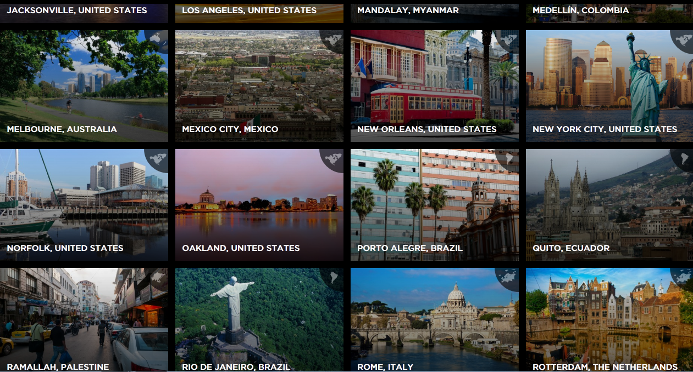
Caso: la Red de “100 Ciudades Resilientes”, de la Fundación Rockefeller
En dicha iniciativa, se define a la Resiliencia como “la capacidad de los individuos, comunidades, instituciones, negocios y sistemas de una ciudad para sobrevivir, adaptarse y crecer sin importar el tipo estrés crónico y las situaciones críticas que experimente”.
Pilar 1.
Aprendizaje Constante
Pilar 2.
Rápida recuperación
Pilar 3.
Capacidad de contención de daños
(Limited or “safe” failure)
Pilar4.
Flexibilidad
Pilar 5.
Capacidad de reposición (Spare Capacity)
Fuente: http://100resilientcities.rockefellerfoundation.org/resilience

Slide 7
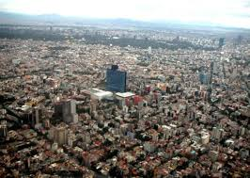

Ciudades Resilientes y Ciudades Sustentables
Resiliente
“La capacidad de un sistema , comunidad o sociedad expuestos a riesgos para resistir, absorber, adaptarse y recuperarse de los efectos de un peligro en una manera oportuna y eficiente, que incluye la preservación y restauración de sus estructuras y funciones básicas.”
(Fuente: www.unisdr.org/we/inform/terminology)
(Fuente: dgcs.unam.mx)
Sustentable
“Una ciudad sustentable será aquella que logre satisfacer de manera equitativa las necesidades de todos sus habitantes, sin poner en peligro la satisfacción de las necesidades de las generaciones futuras.
(Fuente: www.sigermed.org)
(Fuente: www.visitmexico.com)

Slide 8
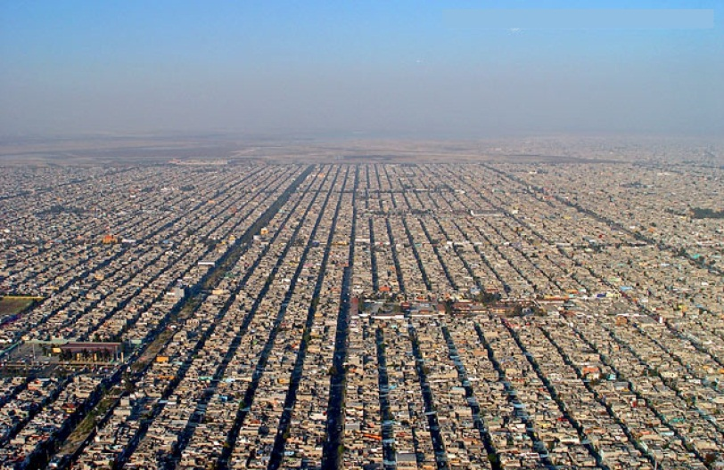

El caso de la Dirección de Resiliencia en el Gobierno del Distrito Federal, México
En el marco de la Red de “100 Ciudades Resilientes”, de la Fundación Rockefeller, la Ciudad de México (el Distrito Federal) creó en 2014 una Dirección de Resiliencia, dentro de la Secretaría del Medio Ambiente, con un nivel equivalente a Subsecretaría.
SECRETARÍA DEL
MEDIO AMBIENTE
DIRECCIÓN DE
RESILIENCIA
Fuente: http://www.paginasprodigy.com.mx/chicolimon/Laciudad/Imagenes/Mexico.jpg
Esta área será responsable de elaborar una agenda para preparar a la Ciudad ante “situaciones catastróficas”.
Otras de las primeras 33 ciudades elegidas en dicha iniciativa, son Río de Janeiro, Porto Alegre, Medellín y Quito.
Fuente: http://www.agu.df.gob.mx/sintesis/index.php/capacitaran-a-funcionarios-del-gdf-para-enfrentar-emergencias/

Slide 9
Premisas conceptuales de la
Gestión Integral de Riesgo de Desastres

Slide 10
  La Construcción Social del Riesgo
  implica reconocer y asumir que:
  Un fenómeno natural no es sinónimo de desastre.
  Los desastres naturales son socialmente construidos.

Slide 11
La Construcción Social del Riesgo
se fundamenta en :
La ineluctable relación Sociedad – Naturaleza
Los procesos de apropiación históricamente cambiantes de dicha relación: del Modelo de Desarrollo y del inherente Sistema de Valores
Hombre es ante todo una Especie más de la Naturaleza.
Tiene su expresión Espacio – Temporal

Slide 12
Culmina en la máxima artificialidad lograda por el Hombre sobre la Naturaleza que es la Ciudad.
La Ciudad es la cosificación socio-espacialmente diferenciada de la Construcción Social del Riesgo.
La Construcción Social del Riesgo es un proceso dinámico, heterogéneo, acumulativo y reversible.
De ahí que el cambio de paradigma de Gestión tenga como principal objetivo la Deconstrucción del Riesgo.

Slide 13
Riesgo de Desastres
=
Fenómeno Natural / Exposición Social
Amenaza / Vulnerabilidad
(Naturaleza) - (Sociedad)
(Medio Ambiente) - (Ciudad)
En donde existe conocimiento de una amenaza particular, natural o antrópica, y la población expuesta es vulnerable, existe una alta probabilidad de riesgo de un desastre.
La Exposición Social a la Amenaza de un Fenómeno Natural está Espacial y Temporalmente Diferenciada.

Slide 14
Históricamente se evidencia una correlación entre Desarrollo Económico – Desarrollo Urbano e Incremento de la Vulnerabilidad y Riesgo de Desastres.
La sobre explotación de la naturaleza contradice el concepto de mismo de Desarrollo Económico, al generar efectos negativos en términos de Cambio Climático, Deterioro Ambiental e Incremento de los Desastres Naturales.
Paradójicamente, la incertidumbre del Desarrollo Tecnológico en lugar de construir una Sociedad de Bienestar está produciendo una Sociedad de Riesgo (Ulrich Beck), altamente vulnerable.

Slide 15
El Desafío de Mitigar la Vulnerabilidad
Y
De-construir el Riesgo

Slide 16
La Multidimensionalidad del concepto de Vulnerabilidad:
  Vulnerabilidad Estructural (de Ingeniería).
  Vulnerabilidad de la Infraestructura de las Líneas Vitales.
  Vulnerabilidad de los Sistemas de Comunicación.
  Vulnerabilidad Macro Económica.
  Vulnerabilidad Regional.
  Vulnerabilidad Comercial.
  Vulnerabilidad Institucional.
  Vulnerabilidad Social.
  Vulnerabilidad Urbana.

Slide 17
El enfoque de la Participación Social como:
Principio Ético de Corresponsabilidad Social,
tendiente a la construcción de una:
Cultura de la Prevención:
- Apropiación del Conocimiento.
- Praxis Social Coherente con el Conocimiento.
- Prioridad a la Prevención.
- Cohesión y Solidaridad Social.

Slide 18
Vulnerabilidad Urbana como Factor Social.
  La ciudad es la máxima artificialidad lograda por el hombre en su apropiación de la naturaleza.
  La ciudad es altamente dependiente de insumos externos (energía, materias primas, alimentos, etc.), por lo tanto altamente vulnerable.
  La ciudad no es autosuficiente para garantizar sus ciclos reproductivos, por lo tanto difícilmente sustentable.
  En el análisis Gestión de Riesgo, la ciudad podría considerarse como un Ecosistema Socio – Artificial, con funciones que rebasan su demarcación espacial, pero en la cual se cristalizan los Desastres.

Slide 19
La Vulnerabilidad Urbana
Es resultante del grado socio-espacialmente diferenciado de exposición y capacidad reactiva y preventiva ante fenómenos naturales y riesgos socialmente inducidos, propios a las diferentes funciones urbanas (producción, comercio, gestión, cultura, residencia, etc.).
La vulnerabilidad urbana debe ser principio rector del
Atlas de Riesgos (Sistema de Información Geográfica)
y éste referente normativo de los
Planes y Programas de Desarrollo Urbano

Slide 20
La Construcción Socio-Espacial del Riesgo y
La Planificación Urbana

Slide 21
Determinantes del Riesgo Urbano
Lógicas Normativas de la Producción de la Ciudad:
La lógica de los procesos de producción social del espacio urbano, del medio ambiente artificial (apropiación y transformación de la naturaleza que sirve de soporte).
La lógica de la reproducción social urbana: funciones residenciales, industriales, comerciales, culturales, de intercambio, etc.

Slide 22
Las determinantes del proceso producción social del espacio urbano.
La Renta del suelo urbano:
- Absoluta
- Monopólica
- Diferencial I y II.
La Planificación y la formación del “valor de uso complejo urbano”.
La Planificación como instrumento de formación de renta.
La Gestión de Riesgo como factor de desvalorización temporal de rentas con posibilidad de revertirlas o compensarlas.

Slide 23
El Problema Endémico de la Planificación como Gestión de Riesgo en la Ciudad de México:
La Divergencia entre la Racionalidad Normativa de la Planificación y
Los Procesos Sociales de Producción y Reproducción de la Ciudad.

Slide 24
La Gestión Integral de Riesgos de Desastres como
Política Pública

Slide 25
El Sistema Nacional de Protección Civil (SINAPROC) de México.

Slide 26

Ley General de Protección Civil 2012
Actualización de términos y definiciones.
Prioridad a valores sustantivos (vida, salud, etc.).
Incorporación de la visión: “Gestión Integral de Riesgos: GIR”.
Fomento de la Cultura de Protección Civil.
Profesionalización de la Protección Civil.
Escuela Nacional de Protección Civil: ENAPROC.
Fondo de Protección Civil: FOPROCI.
Delito grave la construcción, edificación, realización de obras de infraestructura y los asentamientos humanos, sin elaborar un análisis de riesgos.
Fortalecimiento de la
RESILIENCIA en la sociedad
Fuente: CENAPRED 2013, Ponencia presentada en el Primer Encuentro de Investigación Urbana y Ambiental, El Colegio de México, Mayo de 2013

Slide 27
Ejes Normativos de una Política Pública en Gestión Integral del Riesgos de Desastres

Slide 28
Ejes Normativos de un Sistema de Gestión Integral del Riesgo de Desastres
Ejes axiológicos normativos
Integralidad
Transversalidad
Rendición de Cuentas
Corresponsabilidad
Eficiencia
y
Equidad
Fuente: Elaborado con base en Puente (s/f), Fundamentos para un Sistema de Gestión Integral del Riesgo (SGIR), documento borrador.

Slide 29
Sistema de Gestión Integral del Riesgo
Ejes Axiológicos Normativos
Eficiencia y Equidad: Asignación de recursos a aquellas entidades con mayor exposición al riesgo, en base en un riguroso conocimiento del mismo, fundamentado en la elaboración y permanente reactualización de los Atlas de Riesgos, integrados en un Sistema de Información Geogràfica, diseñado en base a la conceptualización de una Matriz de Escenarios Probabilísticas de Riesgos (MEPRI). Evaluación del logro de objetivos y metas de los recursos asignados, en base a prioridades establecidas .
Integralidad: Permanente retroalimentación del conocimiento sobre las amenazas naturales y las acciones más pertinentes para mitigar la vulnerabilidad de las personas y bienes expuestos a un desastre, en el marco de un proceso intrigado de las distintas fase de la construcción social de riesgo de desastres: emergencia, recuperación, reconstrucción) (resiliencia, adaptación,, mitigación y prevención.
Transversalidad: No se limita a la interdependencia intra e intersectorial, horizontal y vertical, en los diferentes niveles de gobierno, sino que también debe considerar las implicaciones que tiene la toma de decisiones en la Transferencia Intergeneracional del Riesgo.

Slide 30
Sistema de Gestión Integral del Riesgo
Ejes Axiológicos Normativos
Corresponsabilidad: En tanto construcción social del riesgo, todos los actores sociales, en mayor o menor medida inciden en este proceso. De ahí el imperativo de hacer transparente y asumir la responsabilidad que les compete, en los programas y planes de mitigación y prevención del riesgo.
Rendición de Cuentas: se erige en un referente para limitar la discrecionalidad en la toma de decisiones y hacer más transparente y eficiente la gestión pública, y la asignación de recursos en prevención y mitigación.
La coherente observancia integrada de los principios de Eficiencia y Equidad, Integralidad, Transversalidad, Corresponsabilidad y Rendición de Cuentas son indispensables para el logro de una asignación eficiente y equitativa de recursos, es decir, una Gestión Transparente

Slide 31
Jerarquía Vigente y Normativa de la Prioridad Asignada a los distintos Momentos de la Gestión Integral de Riesgos de Desastres (GIRD)
Jerarquía Vigente
Jerarquía
Normativa
T1
T2
T3
T4
T5
T6
Temporalidad
Fuente: Elaboración propia
Momentos de la GIRD

Slide 32
Matriz de política de gestión integral de riesgos de desastres: Fundamentos Conceptuales
Ejes N | Proceso de Gestión Integral del Riesgo (Nivel Federal)
 | Emergencia (m₁) | Recuperación (m₂) | Mitigación (m₃) | Resiliencia (m₄) | Adaptación (m₅) | Prevención (m₆)
1 2 | e₁m₁ | e₁m₂ | e₁m₃ | e₁m₄ | e₁m₅ | e₁m₆
1 2 | e₂m₁ | e₂m₂ | e₂m₃ | e₂m₄ | e₂m₅ | e₂m₆
1 2 3 | e₃m₁ | e₃m₂ | e₃m₃ | e₃m₄ | e₃m₅ | e₃m₆
1 2 | e₄m₁ | e₄m₂ | e₄m₃ | e₄m₄ | e₄m₅ | e₄m₆
1 2 | e₅m₁ | e₅m₂ | e₅m₃ | e₅m₄ | e₅m₅ | e₅m₆
Ejes N | Proceso de Gestión Integral del Riesgo (Nivel estatal)
 | Emergencia (m₁) | Recuperación (m₂) | Mitigación (m₃) | Resiliencia (m₄) | Adaptación (m₅) | Prevención (m₆)
1 2 | e₁m₁ | e₁m₂ | e₁m₃ | e₁m₄ | e₁m₅ | e₁m₆
1 2 | e₂m₁ | e₂m₂ | e₂m₃ | e₂m₄ | e₂m₅ | e₂m₆
1 2 3 | e₃m₁ | e₃m₂ | e₃m₃ | e₃m₄ | e₃m₅ | e₃m₆
1 2 | e₄m₁ | e₄m₂ | e₄m₃ | e₄m₄ | e₄m₅ | e₄m₆
1 2 | e₅m₁ | e₅m₂ | e₅m₃ | e₅m₄ | e₅m₅ | e₅m₆
Ejes Normativos | Proceso de Gestión Integral del Riesgo (Nivel Municipal y local)
 | Emergencia (m₁) | Recuperación (m₂) | Mitigación (m₃) | Resiliencia (m₄) | Adaptación (m₅) | Prevención (m₆)
Eficiencia y Equidad (e₁) | e₁m₁ | e₁m₂ | e₁m₃ | e₁m₄ | e₁m₅ | e₁m₆
Integralidad (e₂) | e₂m₁ | e₂m₂ | e₂m₃ | e₂m₄ | e₂m₅ | e₂m₆
Transversalidad (Sectorial y Político Administrativa) (e₃) | e₃m₁ | e₃m₂ | e₃m₃ | e₃m₄ | e₃m₅ | e₃m₆
Corresponsabilidad (e₄) | e₄m₁ | e₄m₂ | e₄m₃ | e₄m₄ | e₄m₅ | e₄m₆
Rendición de Cuentas (e₅) | e₅m₁ | e₅m₂ | e₅m₃ | e₅m₄ | e₅m₅ | e₅m₆
Fuente: Elaboración propia

Slide 33
FONDEN-FOPREDEN 2004-2012
Análisis comparativo

Slide 34
Escenarios Normativos de la Relación FONDEN-FOPREDEN en la Asignación de Recursos para transitar de una Política Pública enfocada del manejo de la emergencia a la prevención del desastre
RECURSOS ASIGNADOS
FONDEN
FOPREDEN
TEMPORALIDAD
T0
T1
T2
Relación Normativa de Eficiencia y Equidad FOPREDEN-FONDEN 1/5 - 1/7

Slide 35


Impacto potencial de la relación normativa (1/5) FONDEN-FOPREDEN en la asignación de recursos 2004-2012 en México (Millones de dólares)
Erogación Total FONDEN
$ 10,495.28 mdd
Ahorro potencial
$ 8,396.23 mdd
Totales 2004-2012
Déficit en Inversión Normativa en Prevención
$ 1,996.17 mdd
Erogación Total FOPREDEN
$ 102.89 mdd
Fuente: Elaborado con datos de www.proteccioncivil.gob.mx Los datos de FONDEN se refieren a recursos autorizados por declaratoria de desastre, y se presentan según el año de autorización de los mismos..

Slide 36
Conclusiones
El Desafío de pasar de la Emergencia a la Prevención y a una Política de Resiliencia, requiere tomar conciencia de los siguientes aspectos:

Slide 37
Los conceptos de Resiliencia y Sustentabilidad, de no operacionalizarse como Política Pública, fungirán como simples enunciados normativos.
“No existen desastres naturales como tal, si no fenómenos naturales que socialmente se transforman en desastre, es decir, los desastres son socialmente construidos”.
Las ciudades son altamente dependientes y vulnerables, por lo tanto no son sustentables.
La vulnerabilidad de la ciudad no es homogénea, si no altamente diferencial en sus características naturales y sociales.

Slide 38
La dimensión de riesgo y vulnerabilidad debe ser eje rector de los Planes y Programas de Desarrollo Urbano
Resolver El Problema Endémico de la Planificación como Gestión de Riesgo :
- La Divergencia entre la Racionalidad Normativa de la Planificación.
y
- Los Procesos Sociales de Producción y Reproducción de la Ciudad.
Obligar la rigurosa observancia e implementación de los Planes y Programas de Desarrollo Urbano, para no perder su utilidad de instrumento normativo de mitigación y prevención del riesgo.

Slide 39
Para ser eficiente, la Prevención del Riesgo debe estar apoyada y promovida por consistentes Programas de Educación.
Estimular los Programas de Participación Ciudadana, que permita a la población tener conciencia de su vulnerabilidad y riesgo al que está expuesta y fomenten una Cultura de la Prevención y de la Corresponsabilidad.

Slide 40
El papel de los medios de comunicación es fundamental para la difusión y desarrollo de una Cultura de la Prevención.
El Estado debería exigir una mayor colaboración de los medios de comunicación en esta empresa, a través de condicionar las concesiones que otorga.
La Gestión del Riesgo debe de tener como referente e influir en las características de modelo de desarrollo económico.

Slide 41
Construir una Cultura de la Prevención requiere:
Resolver el binomio: Ignorancia – Irresponsabilidad.
De aplicar el Principio de Responsabilidad (J. Jonas).
En la Sociedad Civil anteponer el principio de autoprotección y corresponsabilidad.
En el Estado pasar de la voluntad política a la viabilidad política, resolver la contradicción entre normatividad y acción.

Slide 42
Una
Cultura de la Prevención no es factible sin una
Cultura Ciudadana y una
Cultura de la Corresponsabilidad

Slide 43
Muchas Gracias
Dr. Sergio Puente
Centro de Estudios Demográficos, Urbanos y Ambientales
CEDUA
El Colegio de México A. C.
Tel. 54493000 Ext. 4082
Cel.: 04455-13679759
Mail: spuente@colmex.mx

